Slide 1
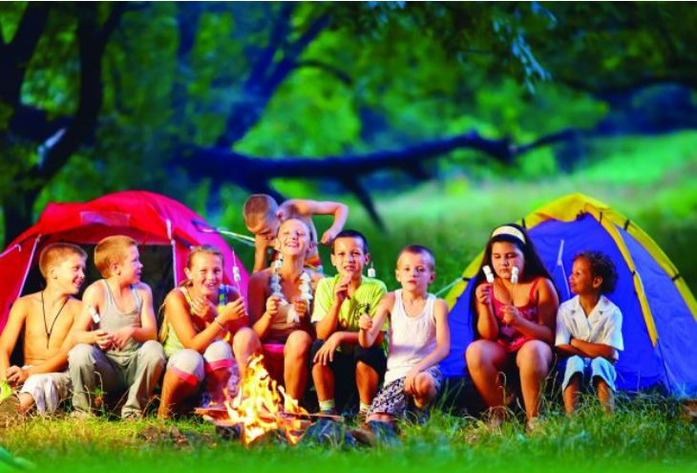
Camping Scanner
권석현 최수만 채지인 이용욱 전다혜

Slide 2
SUMMARY
기획 의도
순서도
구현 기술
페이지 구성

Slide 3
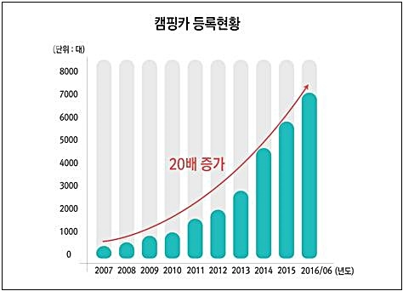

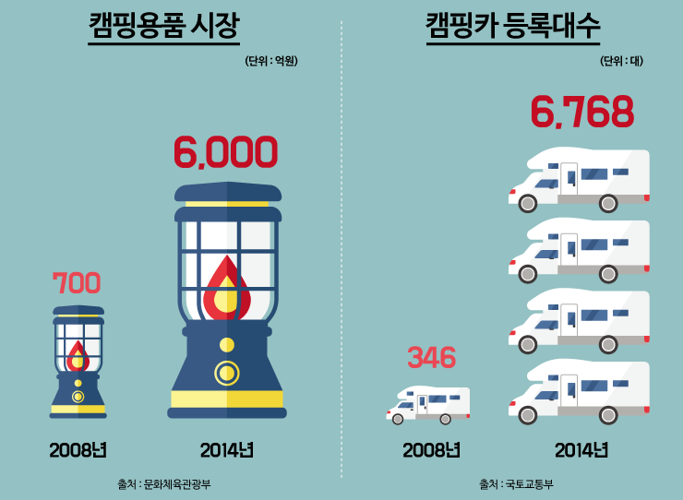
기획 의도
기획 배경
● 캠핑 인구 500만 육박 / 관심도 ▲
● 간편한 UI 구축 사이트 ▼
Notes:
최근 캠핑장의 인구가 500만명에 육박하고 있습니다. 관심도는 부쩍 증가하고 있습니다.
하지만 그에 상응하는 유용한 UI를 구축하고 있는 사이트는 많지 않다고 느꼈습니다.
그래서 캠핑 마니아들의 접근성을 높일 수 있고, 캠핑장 가격비교 서비스를 더 편리한 UI로 이용할 수 있게
저희가 한번 만들어 보는 게 어떨까 하는 생각에 기획을 하게 되었습니다.

Slide 4
기획 의도
기획 효과
소 비 자 | 판 매 자
● 통합 안내 예약서비스 / 가격비교 ● 간편한 UI 사용 | ● 고객들의 접근성 ▲ ● 주변 관광 정보 원스톱 소개
Notes:
판매자의 경우 현재의 사이트와 별반 다른것은 없습니다.
하지만 소비자 입장에서 간편한 Ui가 적용 되어, 고객들의 접근성이 좋아질 것으로 기대하고 있습니다.
판매자에게 손님이 많이 올 수 있는 확률이 커진다는것은 가장 좋은 효과인 것 같아서 이런 효과를 기대하고 있습니다.

Slide 5
기획 의도
유사 사이트
사이트 명 | 정 보
●https://www.gocamping.or.kr/ | ● 고캠핑 ● 한국관광공사에서 운영
●http://www.thankqcamping.com/ | ● 땡큐 캠핑 ● 캠핑장 예약서비스 캠핑 용품 / 먹거리 판매

Slide 6
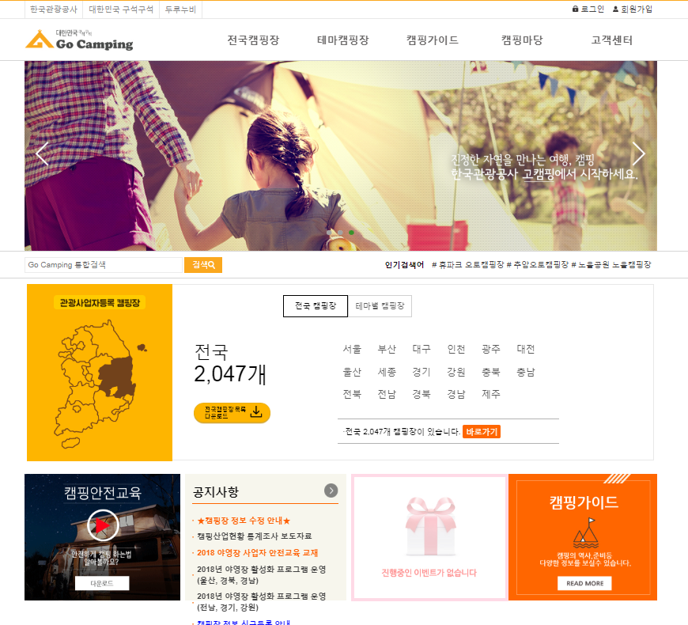
기획 의도
유사 사이트
장 점 | 단 점
●통합적 제공 (지방 문화 관광 정보) ●캠핑 정보 다량 보유 | ● 딱딱한 UI ● 접근성 ▼ ● 방대한 정보

Slide 7
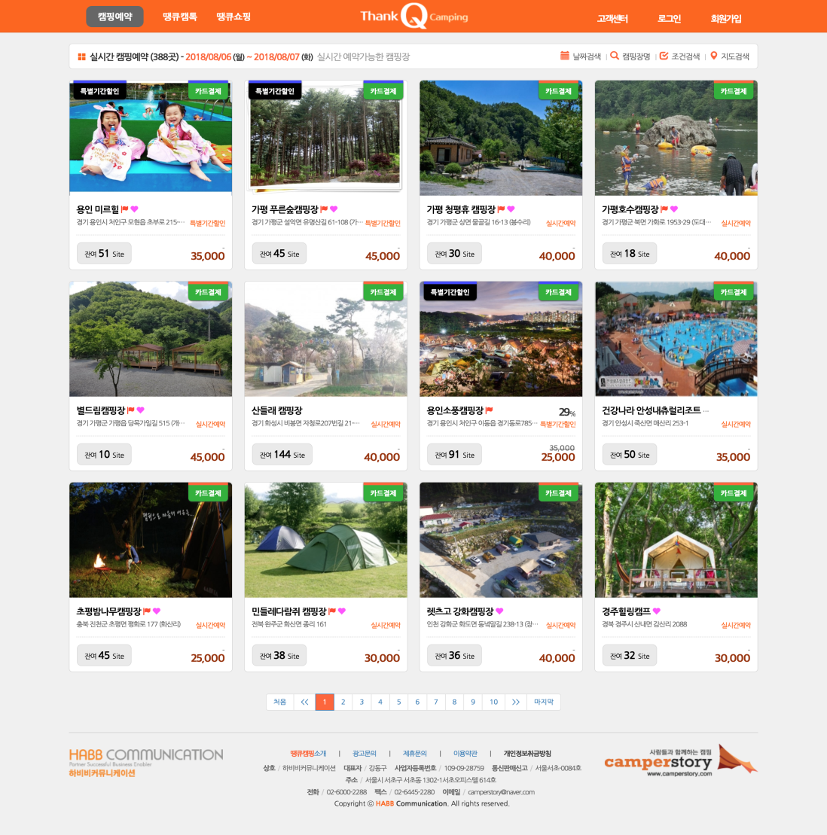
기획 의도
유사 사이트
장 점 | 단 점
●가격 비교 간편화 ●효율적인 캠핑 추구 | ● 가격 위주 다양한 선택 X

Slide 8
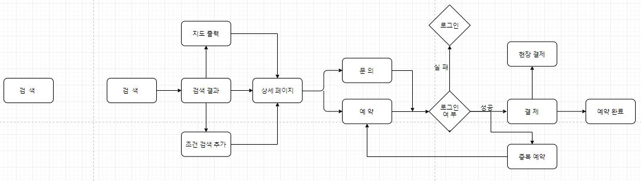
순서도
웹사이트 순서도 <검색>

Slide 9
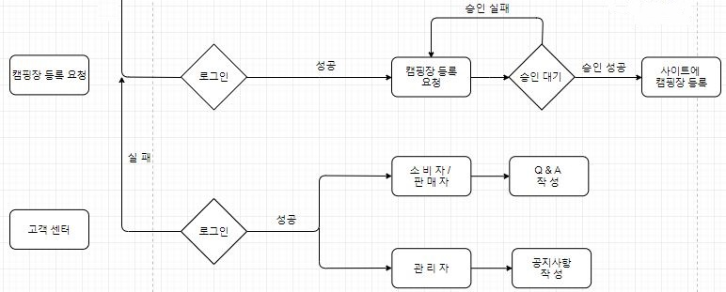
순서도
웹사이트 순서도 <캠핑장 등록>

Slide 10
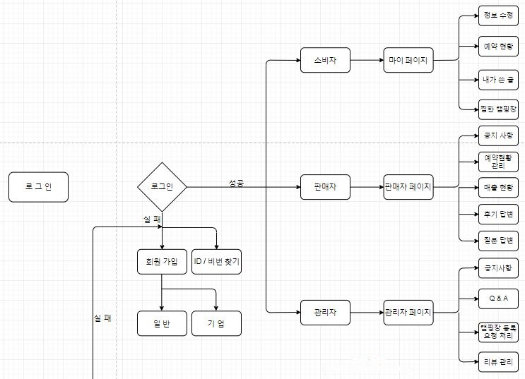
순서도
웹사이트 순서도 <로그인>

Slide 11
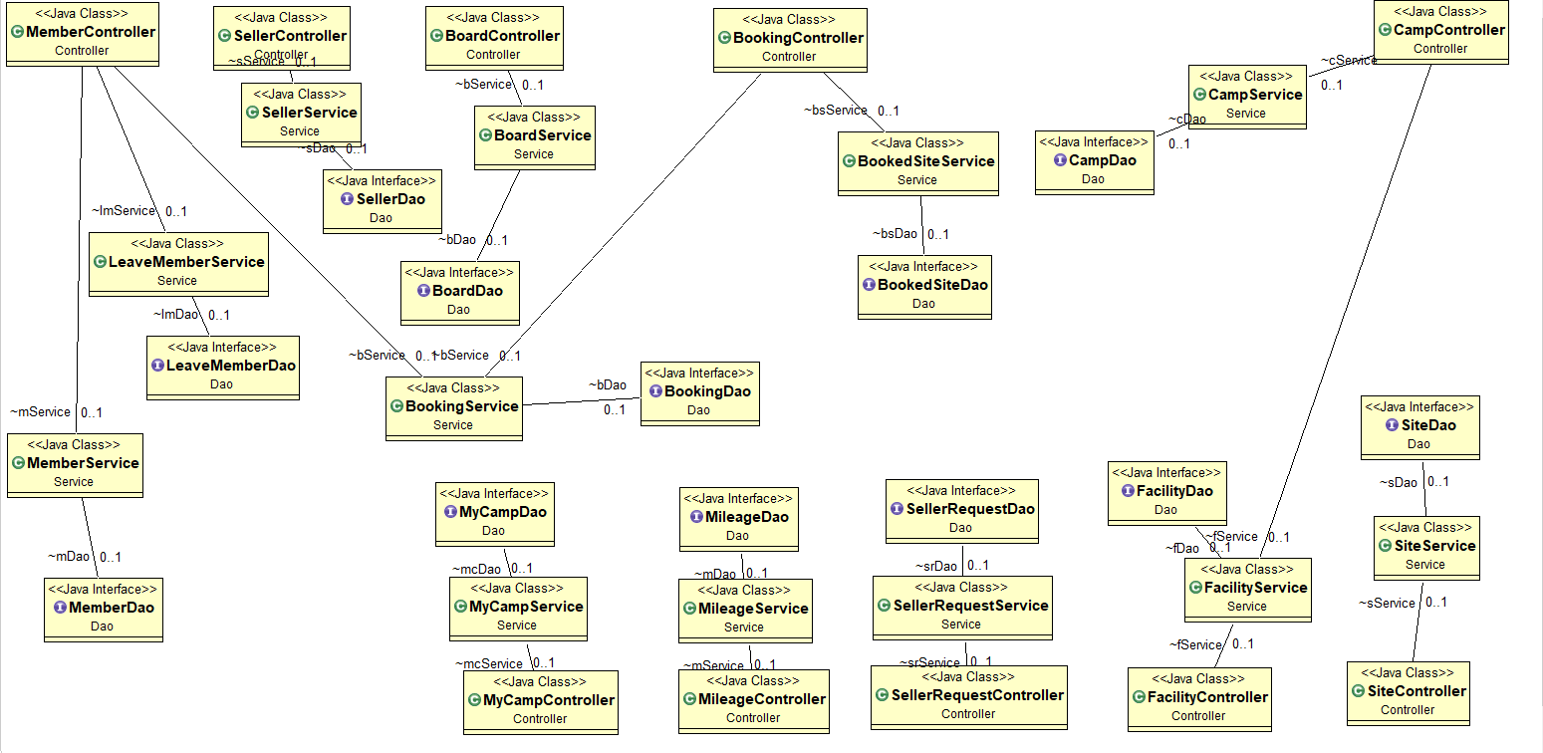
순서도
클래스 다이어그램

Slide 12
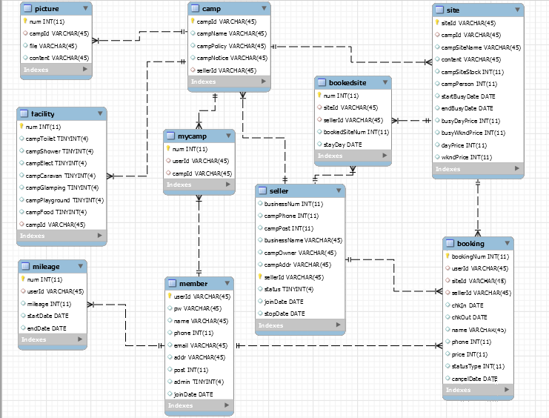
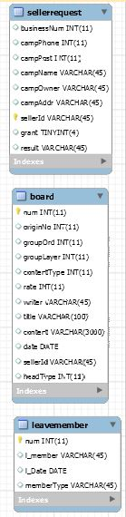
순서도
DB 다이어그램
Notes:
DB 테이블 13개

Slide 13
구현 기술
페이지
Bootstrap | Ajax
●게시판 ●모달 창 | ● 비동기 방식 (아이디 체크 / 비번 체크 등등)

Slide 14
구현 기술
API
사용 시기 | API 명칭
결 제 | 아이 포트 API
로 그 인 | 카카오 and 네이버
지 도 | 네이버 지도 API
날 씨 | 케이웨더 API
이메일 전송 | SMTP API
우편 번호 | 우체국 API

Slide 15
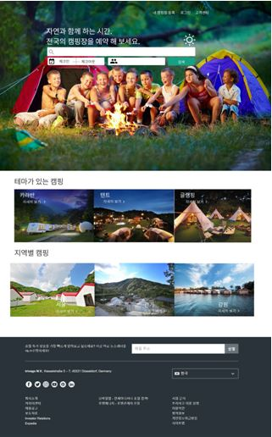
페이지 구성
메인

Slide 16
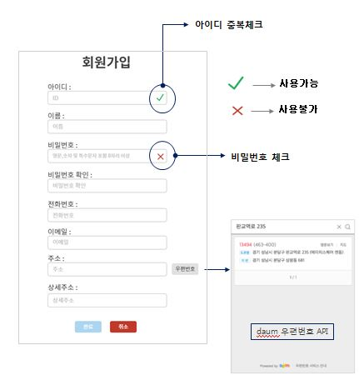
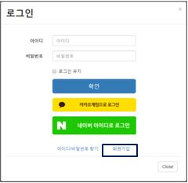
페이지 구성
로그인

Slide 17
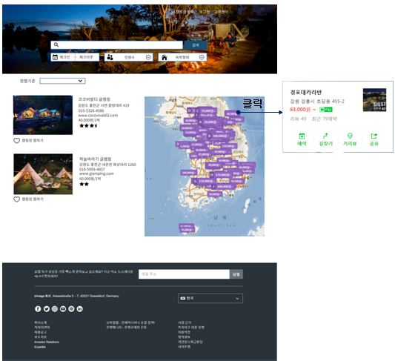
페이지 구성
검색결과

Slide 18
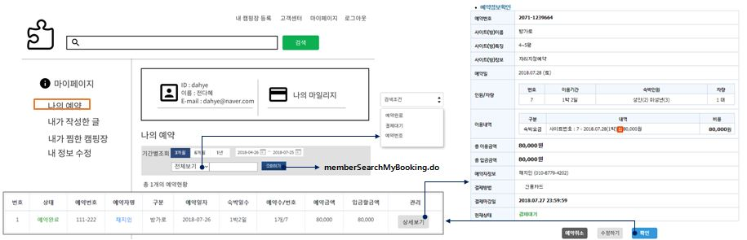
페이지 구성
마이페이지

